Slide 1
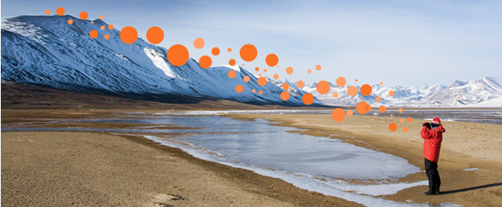

Web of Science – pokročilé vyhľadávanie vedeckej literatúry a jej analýza
Enikő Tóth Szász
Customer Education Specialist
eniko.szasz@thomsonreuters.com

Slide 2
Agenda
Možnosti pokročilého vyhľadávania
Marked list, dočasné úložné miesto
Analýza výsledkov a export
Upozornenia

Slide 3
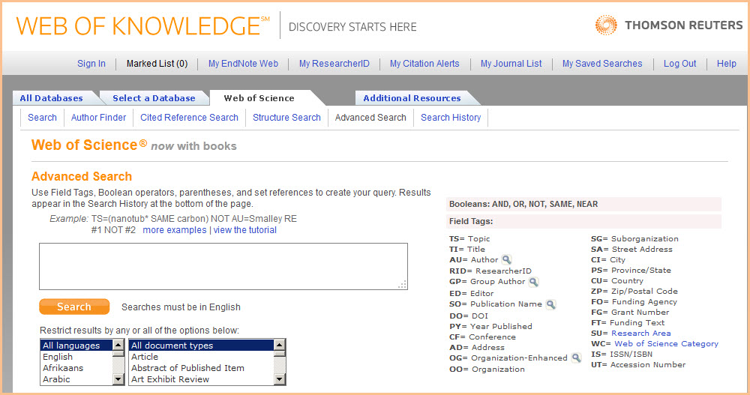
Možnosti pokročilého vyhľadávania

Slide 4
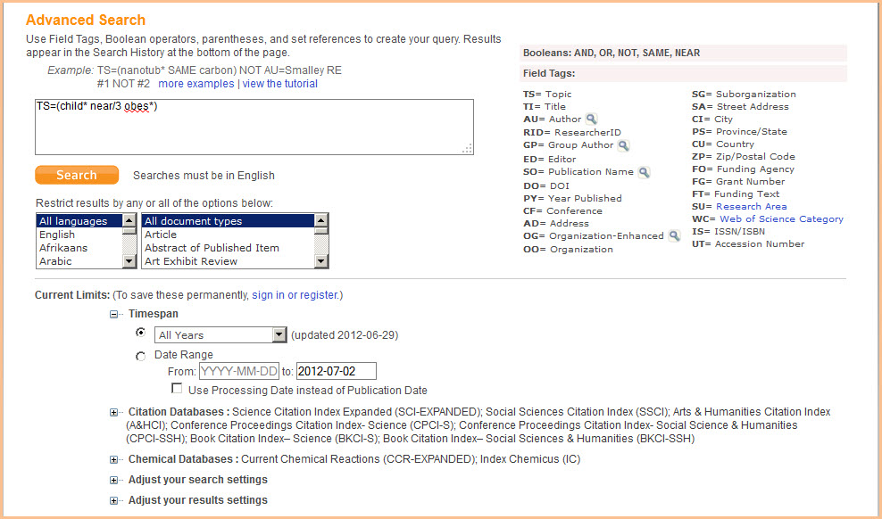
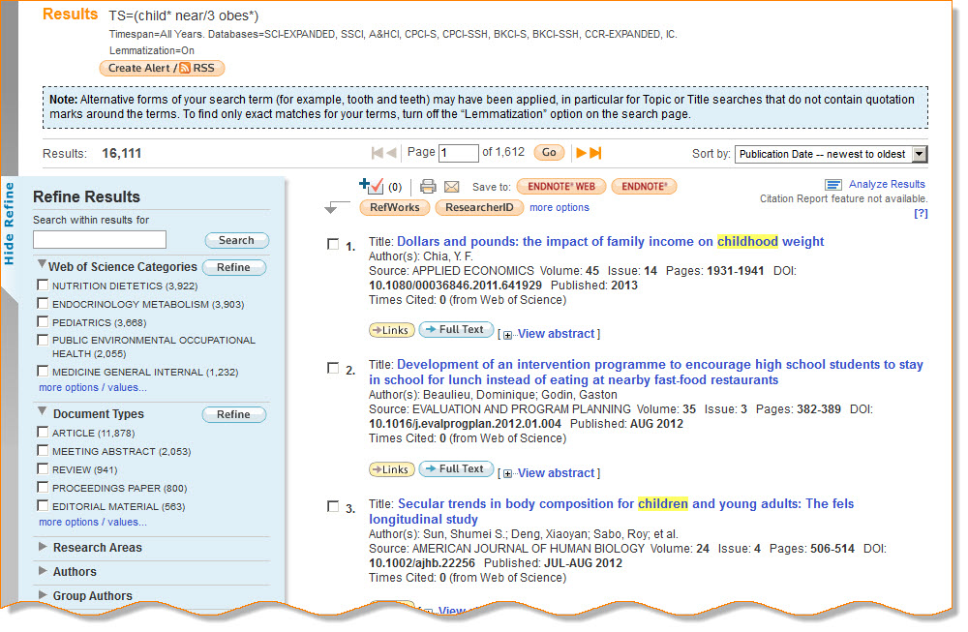
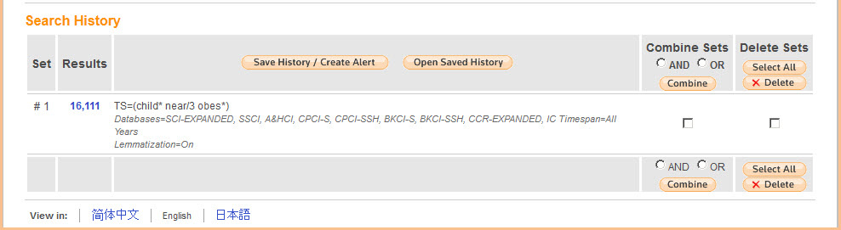
Vyhľadávanie pomocou Field Tags

Slide 5
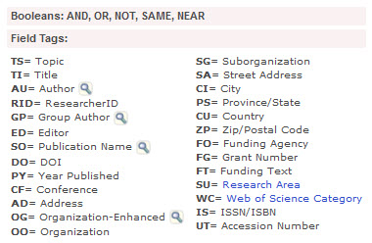
Polia len v Advanced Search

Slide 6
Research Area vs. Web of Science Category
Web of Knowledge Research Areas | Web of Science Subject Categories
150 širokých vedných oborov Napr: Chemistry | 250 užších vedných oborov: Napr: Chemistry, Applied Chemistry, Organic Chemistry, Physical
Zahrňuje a zjednotí klasifikačné systémy všetkých Web of Knowledge databáz (napr. Inspec, Biological Abstracts, etc.); zobrazený v plných záznamoch. | Len vo Web of Science: len Web of Science záznamy obsahujú
Reprezentuje obsah aj zdrojovej publikácie aj jednotlivých článkov. | Kategórie na úrovni publikácii, priradené knihám a časopisom; zhoduje sa s Journal Citation Report kategóriami.
SU = Značka pole v Advanced Search | WC = Značka pole v Advanced Search
Všeobecné Špecifické

Slide 7
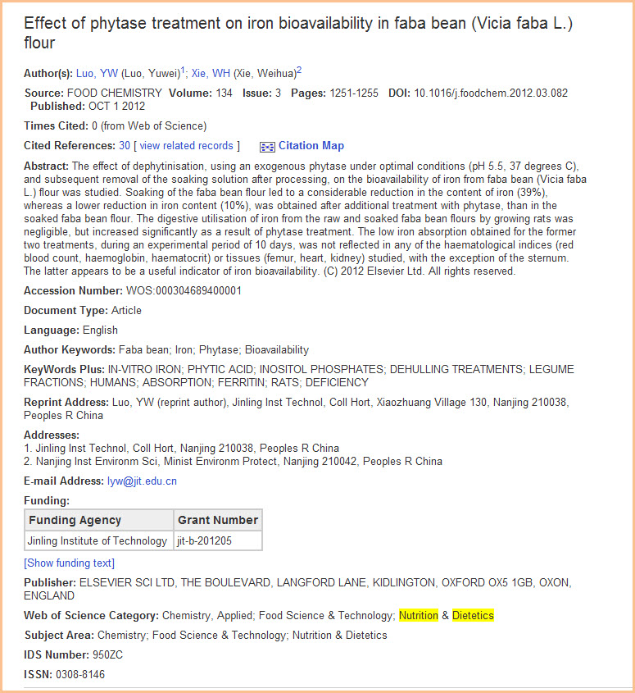
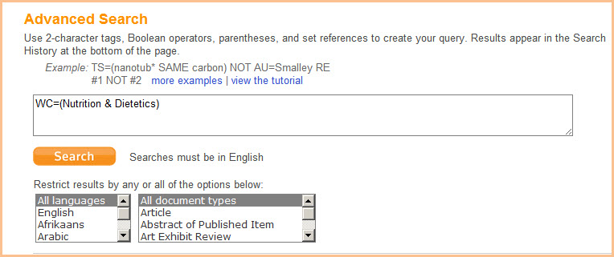
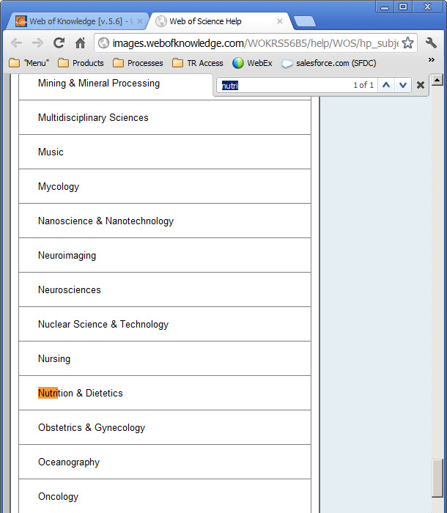
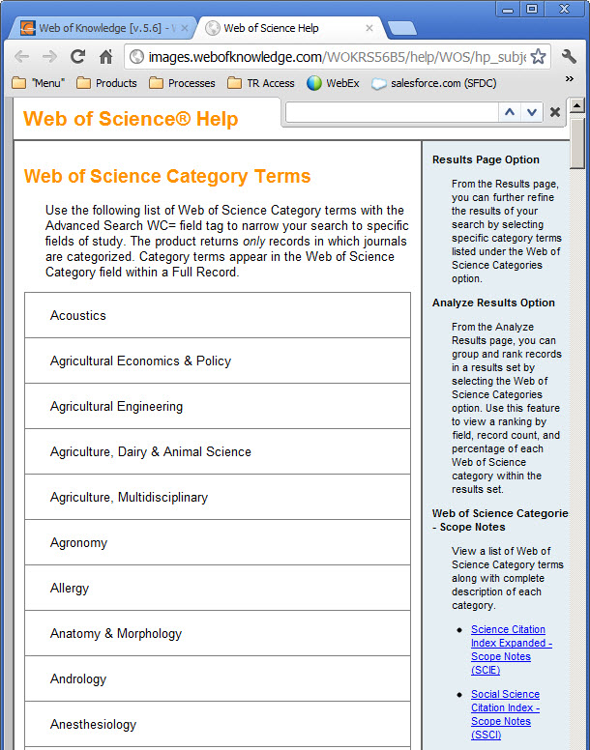
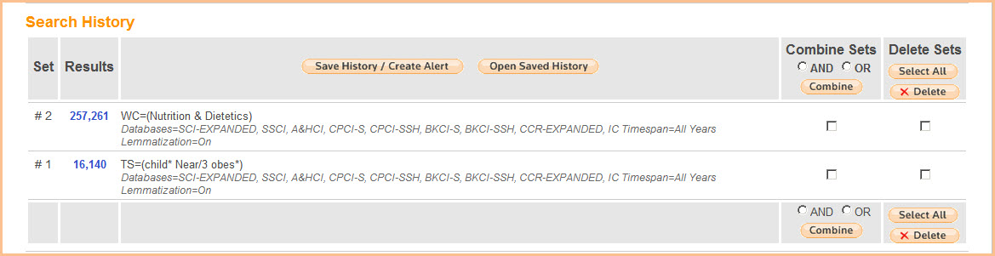
Web of Science Subject Category vyhľadávanie

Slide 8
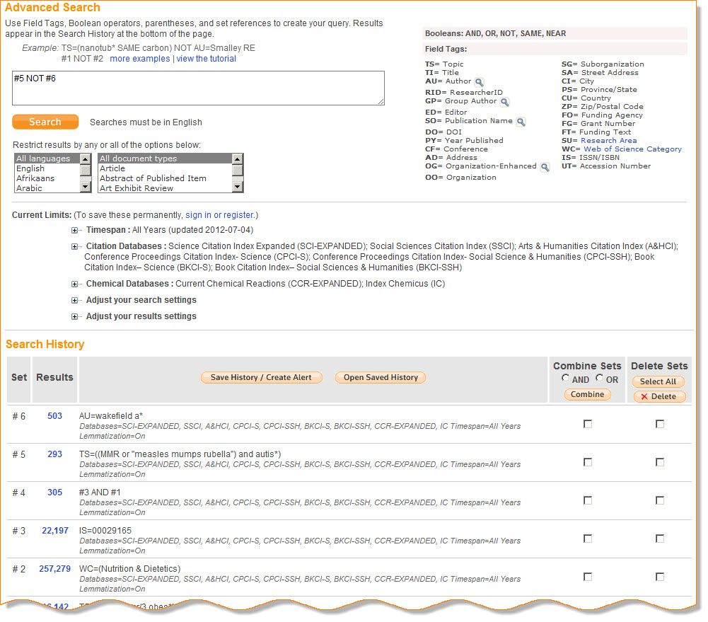
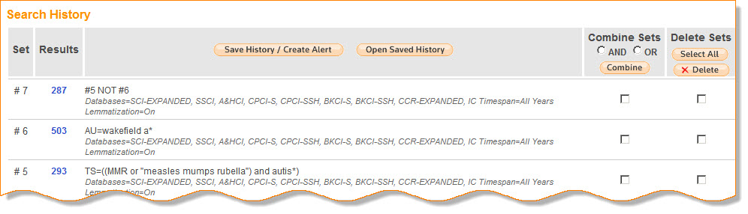
Kombinácia vyhľadávaní, príklad na NOT

Slide 9
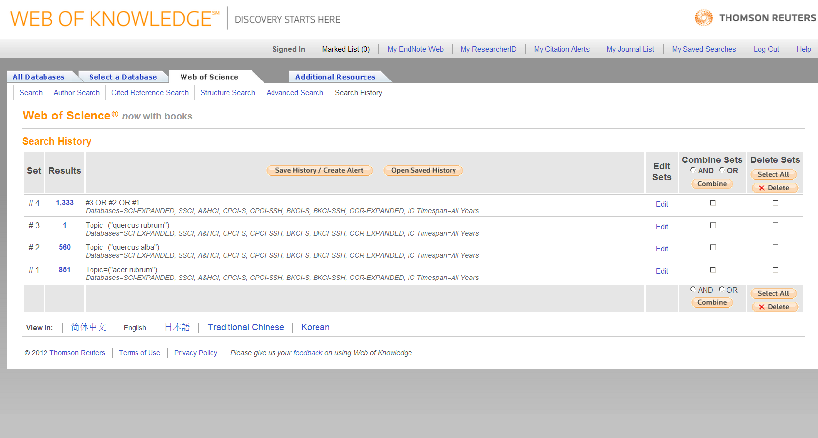

Editácia vyhľadávaní
Editácia je dostupná na stránkach Advanced Search alebo Search History

Slide 10
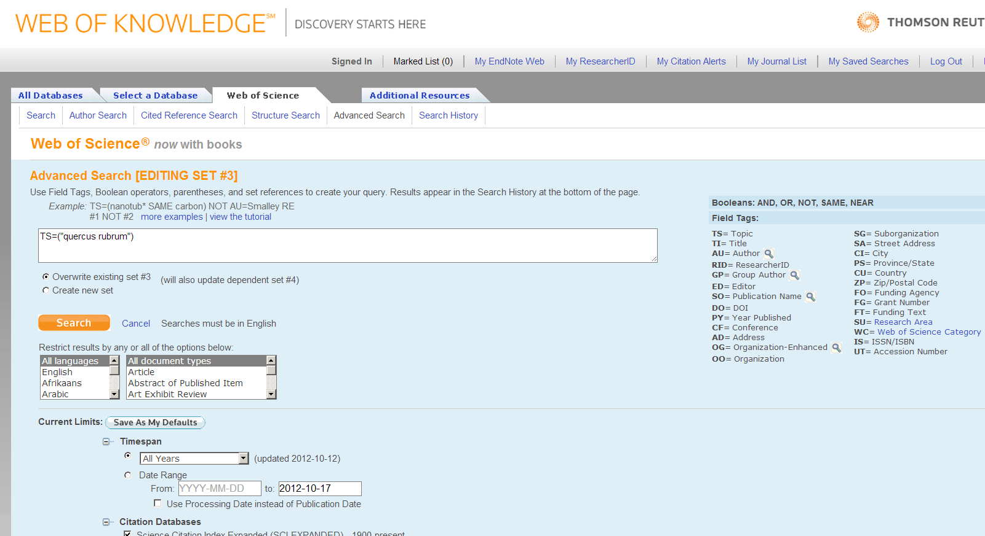
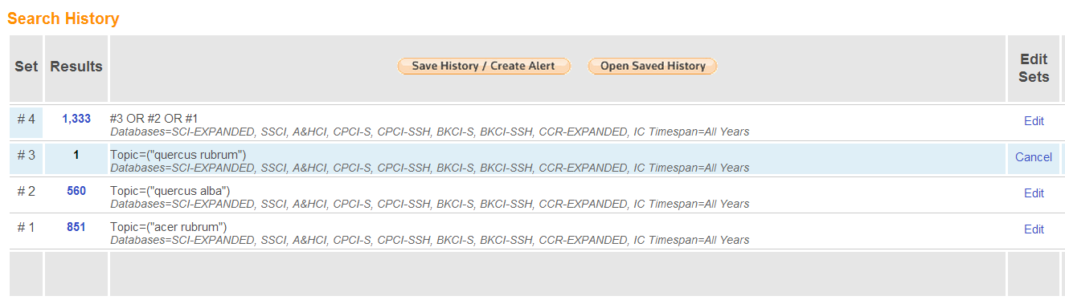
Editácia vyhľadávaní
Vybrané vyhľadávanie sa otvorí v okienku na editáciu.
Môžeme si vybrať, či chceme prepísať alebo vytvoriť nové vyhľadávanie.
Vyhľadávania, ktorých sa týka zmena, budú zvýraznené.

Slide 11
Agenda
Možnosti pokročilého vyhľadávania
Marked list, dočasné úložné miesto
Analýza výsledkov a export
Upozornenia

Slide 12
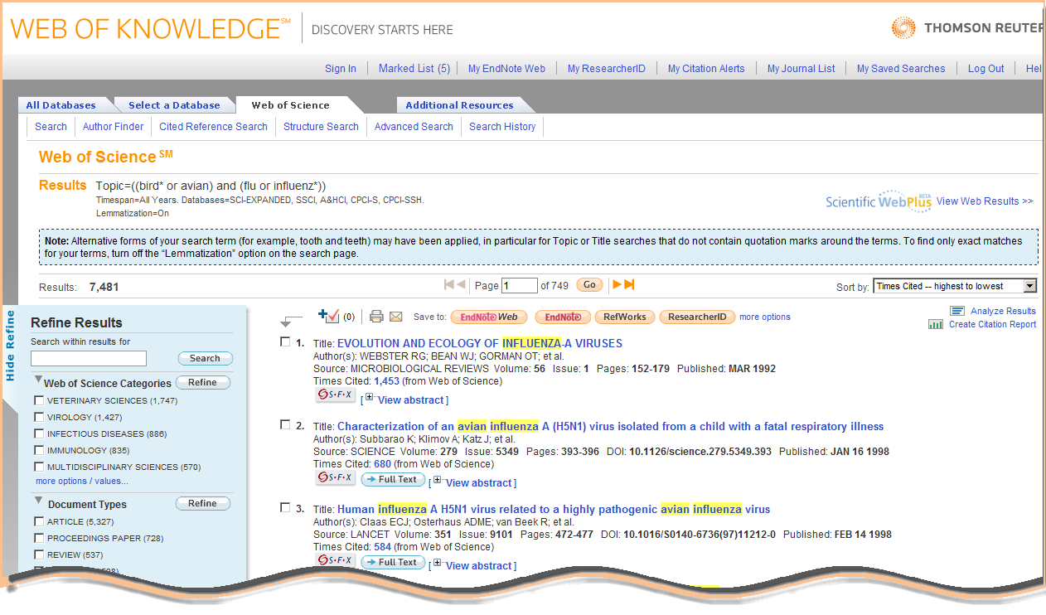
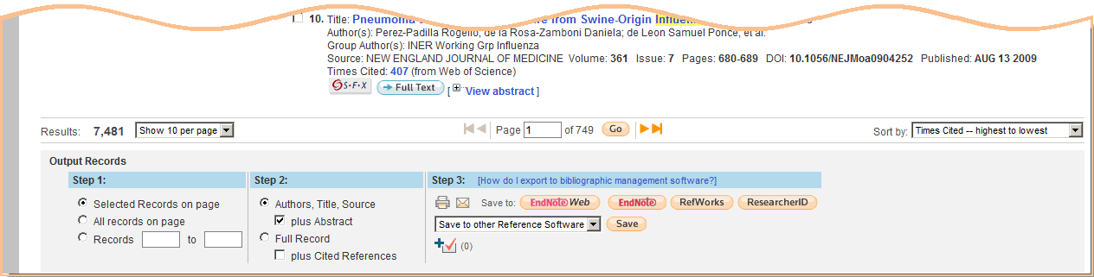
Označenie záznamov
Kliknite Marked List na zobrazenie uložených záznamov. (Marked list je dočasný)
Sú 3 cesty na označenie záznamov:
Označte políčko na zaškrtnutie vľavo od záznamu a kliknite na ikonu.
Vyberte si All Records on this page, a potom kliknite na ikonu.
Špecifikujte rozsah záznamov (max. 500) pomocou Records __ to __ možnosti a kliknite na ikonu.

Slide 13
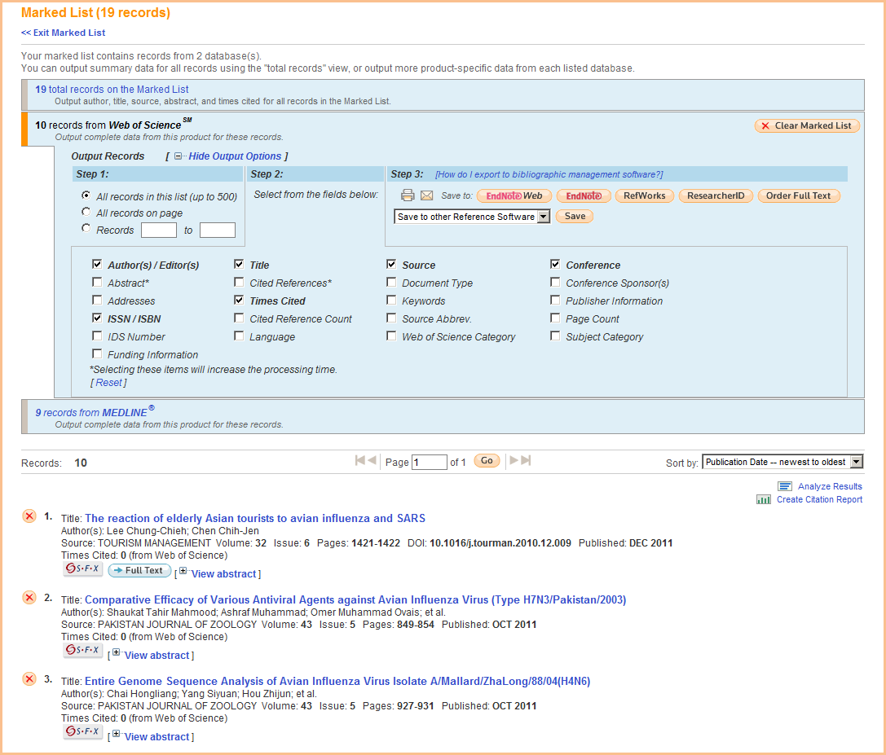
Práca s Marked List
Vyberte si možnosti výstupu. Zoznam označených položiek sa ukazuje na dolnej časti Marked List stránky.
Marked List je kumulatívny cez všetky databáze. Môžete pracovať so záznamami zo všetkých databázov zvlásť alebo spolu.
Vyberte si pole, ktoré chcete vytlačiť, uložiť, e-mailovať alebo exportovať.
Záznamy môžu byť znovu-triedené pomocou pull down menu.
Notes:
13

Slide 14
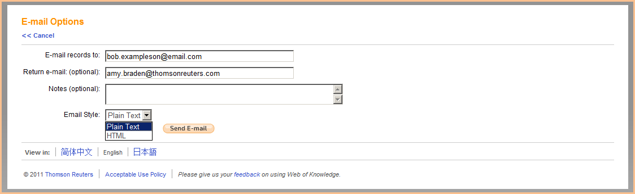
Marked List / E-mailovanie záznamov
Zadávajte e-mailovu adresu pozorne, pretože nepríde e-mailova notifikácia o neduručenie e-mailov.
Keď posielate záznamy niekomu inému, zadávanie svojej e-mailovej adresy do “Return e-mail” pole umožní, že Vám príde odpoveď.
E-maily je možné posielať vo formáte Plain Text alebo HTML.
Notes:
14

Slide 15
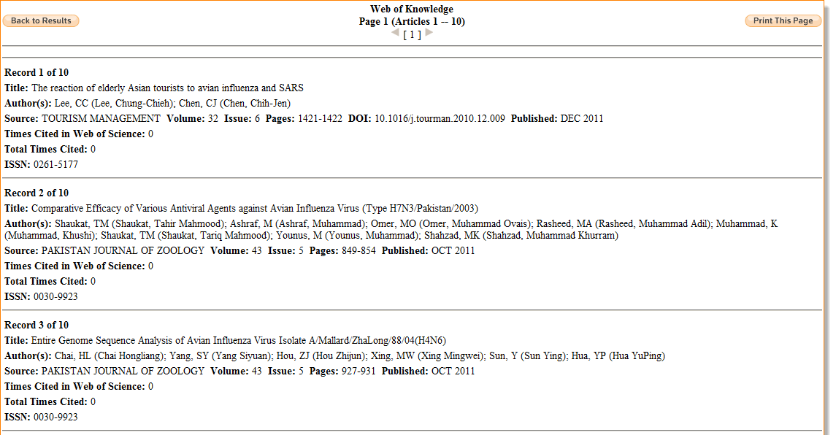
Marked List / Vytlačenie záznamov
Notes:
15

Slide 16
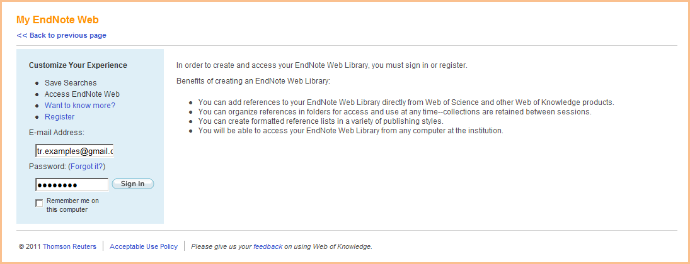
Marked List / Export do EndNote Web
Stačením tlačítka EndNote Web Vás vyzve, aby ste sa prihlásili do Vášho Web of Knowledge profilu, alebo ste sa zaregistrovali, v prípade že nemáte účet. Potom sa otvorí Váš EndNote Web knihovna, alebo v prípade nového účtu sa vytvorí Váš nový účet.
Notes:
16

Slide 17
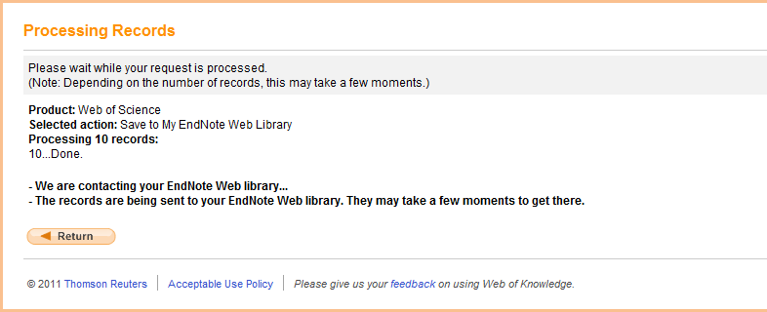
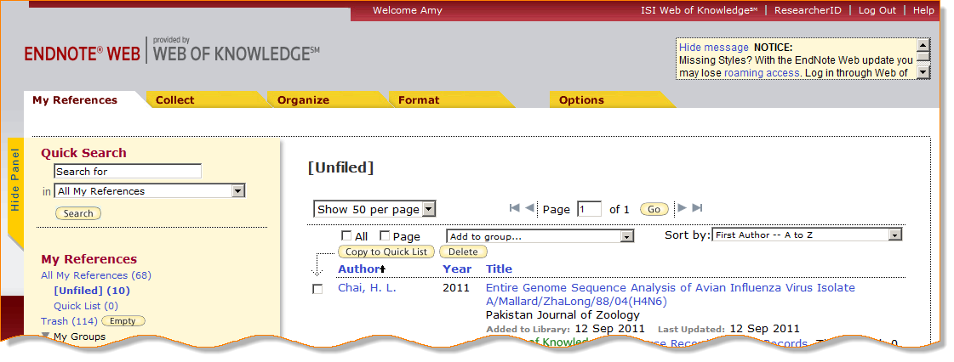
Marked List / Export do EndNote Web
Po prihláseniu dostanete správu, že záznamy boli spracované. Váš EndNote Web knihovna sa otvorí v novom okne, kde sa objavia exportované záznamy v záložke Unfiled.
Notes:
17

Slide 18
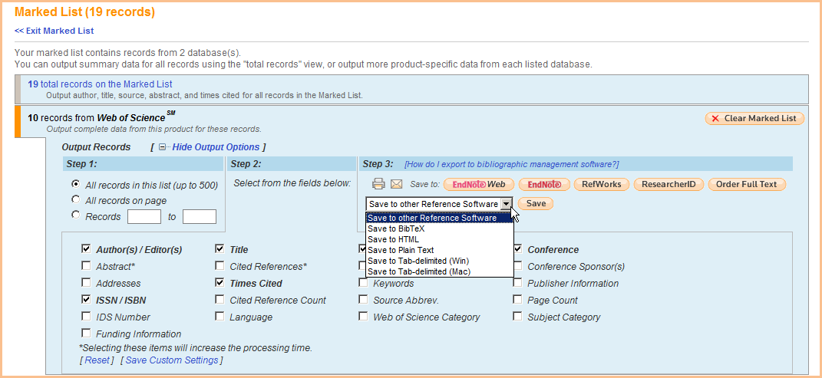
Marked List / Export do iných programov na spracovanie referencii
Jediným kliknutím môžete exportovať záznamy aj do EndNote desktop, RefWorks alebo Researcher ID.
V prípade, že používate iný software, môžete si stiahnuť záznamy. Vhodný formát si môžete vybrať v drop-down menu a potom kliknite na Save tlačítko.

Slide 19
Agenda
Možnosti pokročilého vyhľadávania
Marked list, dočasné úložné miesto
Analýza výsledkov a export
Upozornenia

Slide 20
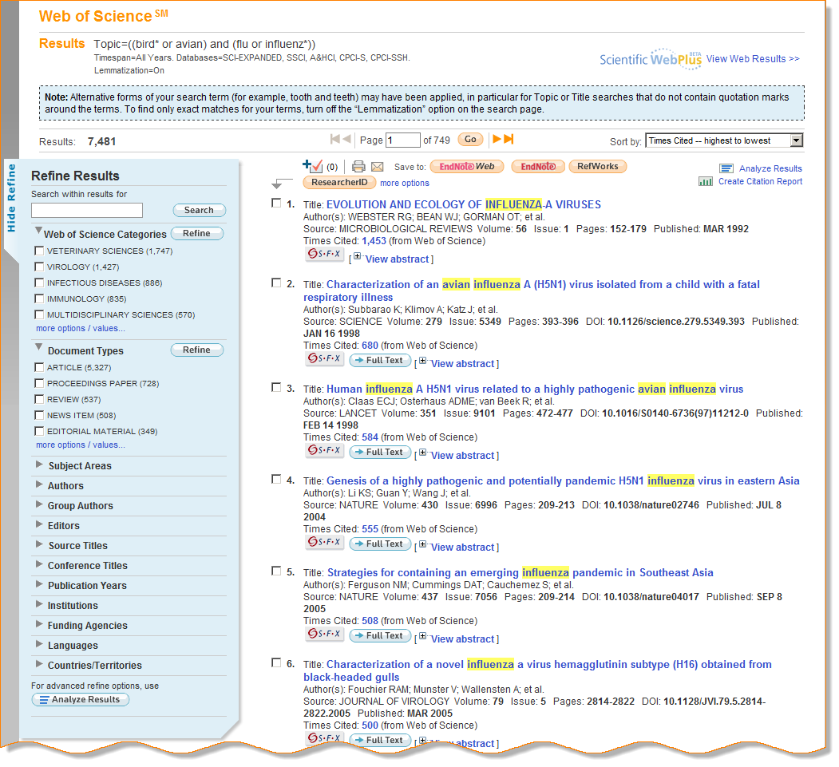
Analýza výsledkov
Kliknite na Analyze Results tlačítko na zoradenie výsledkov podľa Institution Name, Author, Publication Year, Country/Territory a Web of Science Category.
Notes:
20

Slide 21
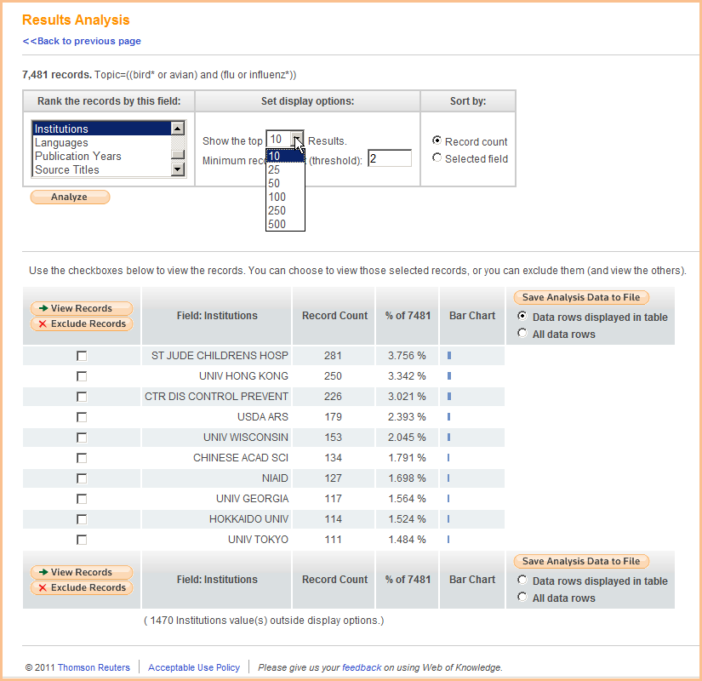
Analýza výsledkov (Analyze Results)
Vyberte si pole podľa ktorého chcete triediť výsledky, nastavte zobrazenie a možnosti triedenia a kliknite na Analyze.
Uložte analyzované informácie do textového súboru ktorý môže byť importovaný do Excelu.
Výsledky budú zobrazené podľa nastavenia. Na zobrazenie výsledkov označíme potrebné výsledky a klikneme na View Records. Kliknutím na Exclude Records sa zobrazia všetky ostatné výsledky.
Notes:
21

Slide 22
Agenda
Možnosti pokročilého vyhľadávania
Marked list, dočasné úložné miesto
Analýza výsledkov a export
Upozornenia

Slide 23
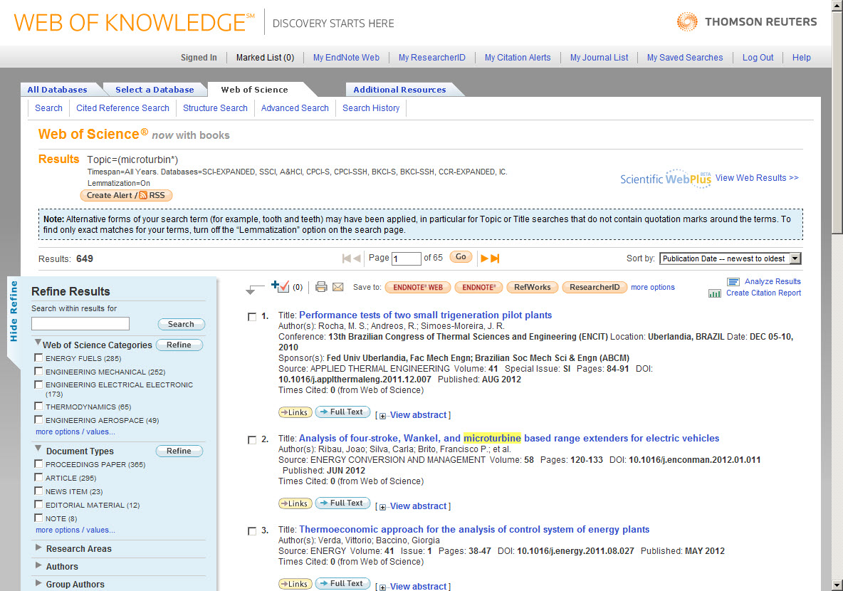
Uloženie upozornenia 1.

Slide 24
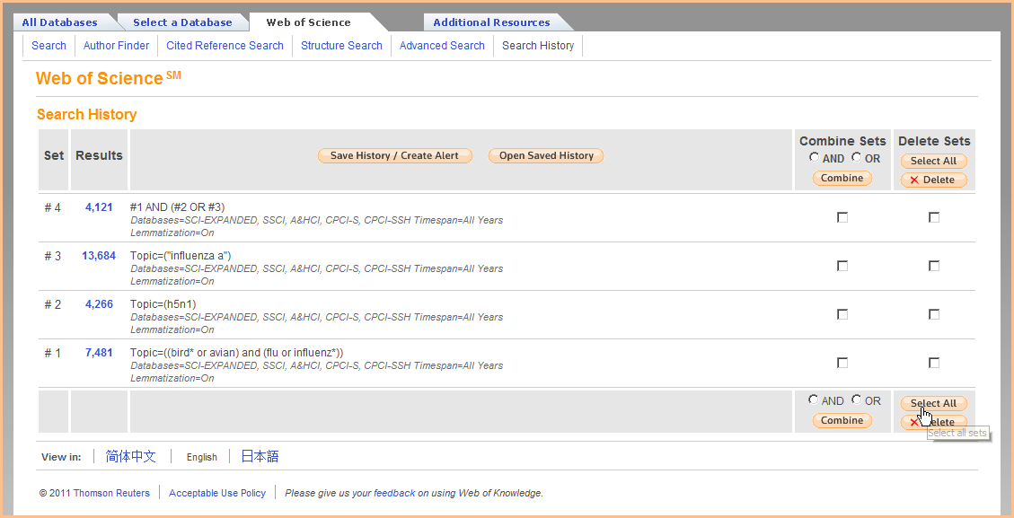
Uloženie upozornenia 2. - Search History
Vyhľadávania sú uložené v Search history.
Môžete skombinovať vyhľadávania pomocou Boolean operátorov na Advanced Search stránke.
Notes:
24

Slide 25
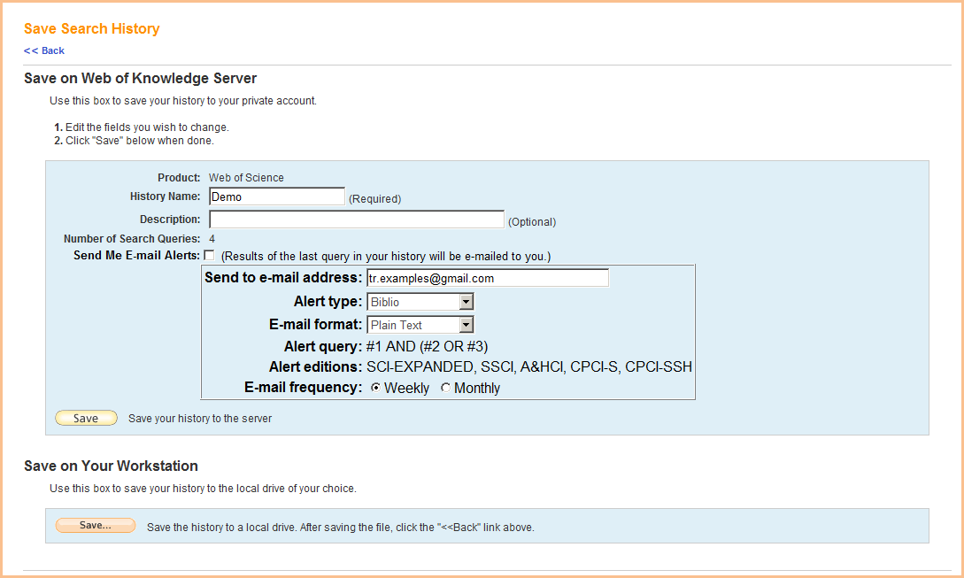
Uloženie Search History
Na stránkach Search History alebo Advanced Search klikneme na Save History. Môžeme si uložiť maximálne 20 vyhľadávaní.
V prípade, že si vytvoríte upozornenie majte na pamäti, že len záznamy odpovedajúce finálnemu vyhľadávaniu budú posielané na Vašu e-mailovu adresu.
Notes:
25

Slide 26
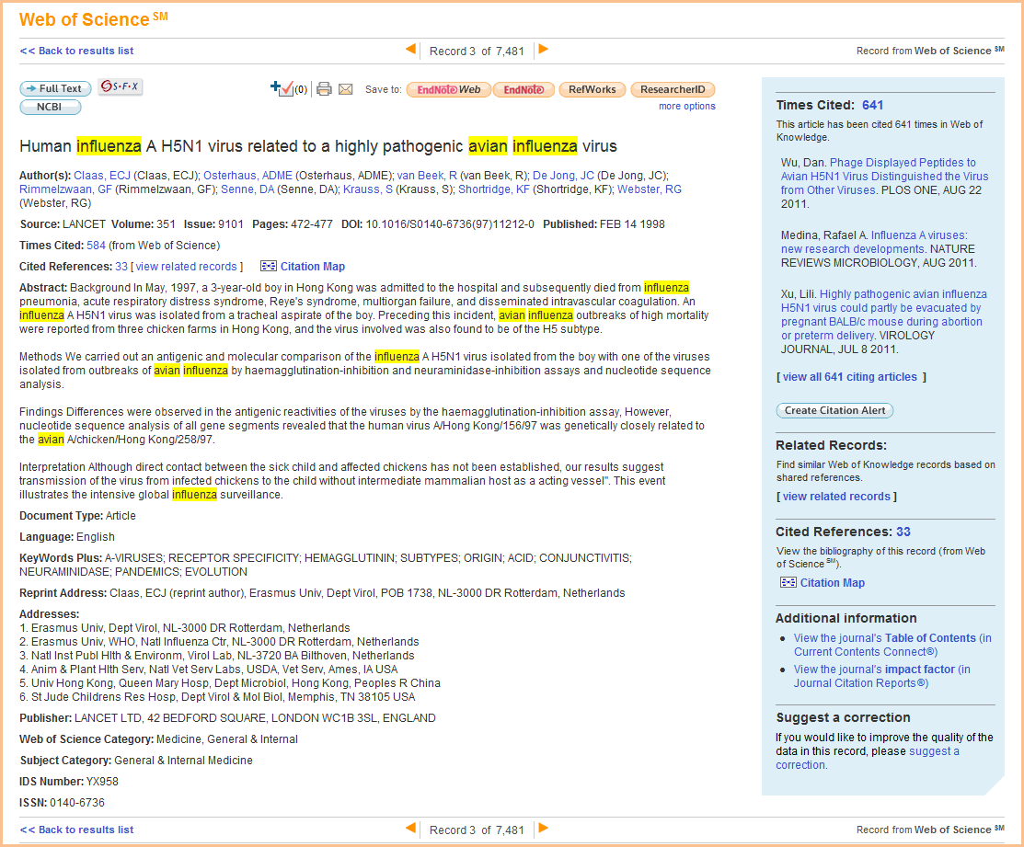
Citation Alert
Môžete si vytvoriť citation alert (upozornenie na citácie) na monitorovanie nových citací vybraných článkov. Na využitie tejto služby je potrebné sa zaregistrovať/prihlásiť sa na platforme Web of Knowledge s emailovou adresou a heslom.
Notes:
26

Slide 27
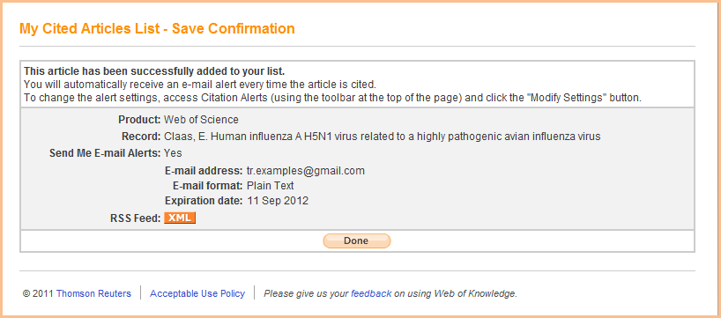
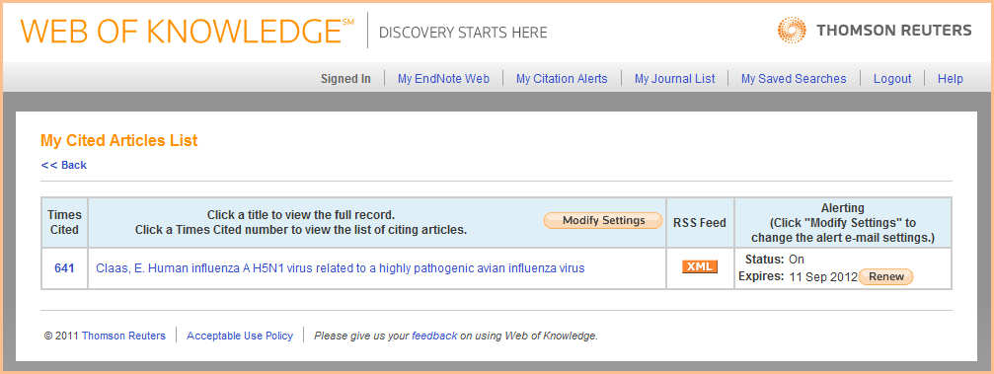
Citation Alert
Dostanete potvrdenie, že upozornenie bolo vytvorené. Upozornenie bude posielané e-mailom vždy, keď sa objaví článok vo Web of Science citujúci nastavený článok.
Informácie o upozorneniu sú uložené v My Citation Alerts sekcii na Web of Knowledge, keď ste prihlásený. Platnosť upozornenia skončí po 1 roku, môžete ho znovu aktivovať/predĺžiť na tejto stránke.
Notes:
27

Slide 28

Otázky

Slide 29
Kontakt na Thomson Reuters
Navštívte naše stránky
http://www.science.thomsonreuters.com/
http://wokinfo.com/
Technická podpora
http://www.science.thomsonreuters.com/support
Kontakt na vzdelávanie:
  Eniko Toth Szasz
  E-mail: eniko.szasz@thomsonreuters.com
  Tel: 00420 224 190 425
Notes:
29

